Slide 1
Rozpoznawanie cyfr odręcznie pisanych za pomocą samoorganizujących się sieci Kohonena
Mateusz Świąder PSI III rok gr. Lab 9

Slide 2
Opis problemu
W swoim projekcie chciałem się zająć problemem rozpoznawania pisanych cyfr od 0 do 9. Chciałem by użytkownik rysował swoją cyfrę w programie, po czym program rozpoznawałby napisaną przez użytkownika cyfrę.

Slide 3
Jak go rozwiązałem ?
Do rozwiązania problemu użyłem samoorganizującej się sieci Kohonena, gdyż wydawała mi się najbardziej odpowiednia do tego zadania z tego względu, że nie potrzebowała wzorców wyjściowych, przez co sama mogła się nauczyć. Sieć dostaje wzorce dla danego typu, wyszukuję najbardziej aktywny neuron, który nie jest już przypisany do innego znaku i modyfikuje swoje wagi. Sieć jest jednowarstwowa. Jeden neuron odpowiada jednemu znakowi. Na wejście sieć dostaje wektor składający się z 0 i 1 (0 tam gdzie jest biały a 1 tam gdzie jest czarny piksel) zdigitalizowanego obrazka. Obrazek narysowany przez użytkownika jest digitalizowany do macierzy 0 i 1 o stałym rozmiarze (16x20)

Slide 4
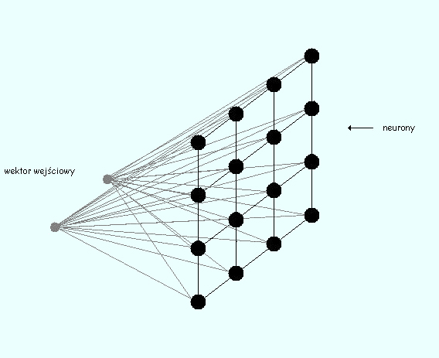
Struktura sieci

Slide 5
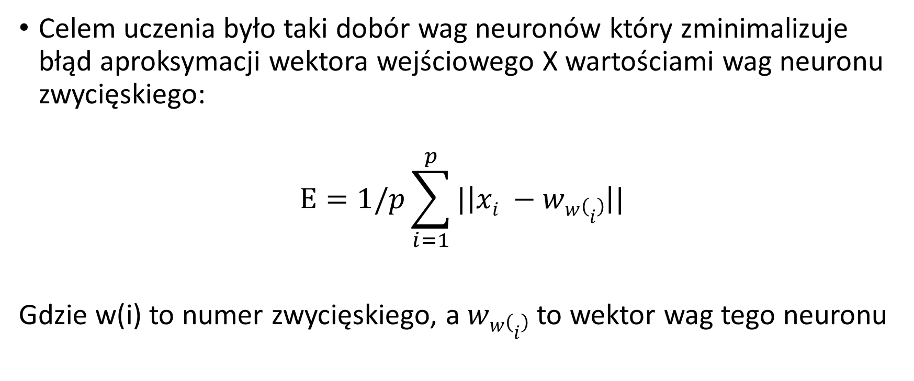
Uczenie się sieci
Celem uczenia było taki dobór wag neuronów który zminimalizuje błąd aproksymacji wektora wejściowego X wartościami wag neuronu zwycięskiego:
$$E=1/p\sum_{i=1}^{p}{|\left|xi −ww\left(i\right)\right||}$$
Gdzie w(i) to numer zwycięskiego, a $ww\left(i\right)$ to wektor wag tego neuronu

Slide 6
Algorytm WTA
Winner Takes All polega na obliczeniu aktywacji każdego neuronu a następnie wyborze zwycięzcy o największym sygnale wejściowym. Zwycięski neuron, a więc ten dla którego odległość między wektorem wag w_{w} a wektorem wejściowym X jest najmniejsza podlega uczeniu, polegającym na adaptacji swoich wag w kierunku wektora X:
W_{w} (k+1) = w_{w} (k) +ŋ(x-w_{w} (k))
Pozostałe neurony nie podlegają uczeniu

Slide 7
KONIEC

